Slide 1
Galton ialah orang yang pertama kali mengembangkan teori kepemimpinan trait pada tahun 1869. Ia yakin sifat pemimpin dibawa sejak lahir.
Muncul istilah The Great Man Theories. Pendekatan trait (sifat) = kepemimpinan atribut.

Slide 2
Stogdill (1974)
1. prestasi,
2. teguh,
3. wawasan luas,
4. inisiatif,
5. percaya diri,
6. tanggung jawab,
7. kerja sama,
8. toleran,
9. berpengaruh, dan
10.Sociable (mampu
bermasyarakat).
Bass (1990)
1. orisinilitas,
2. popularitas,
3. sociable,
4. adil,
5. keagresifan,
6. humor,
7. ingin maju,
8. kerja sama,
9. gembira,
10. sehat.
Manning & Curtis (2003)
1. kebutuhan berprestasi,
2. kecerdasan,
3. ketegasan,
4. percaya diri,
5. inisiatif, dan
6. mampu mengawasi
Robin (2008)
1. visioner,
2. penampilan fisik
menarik,
3. tegas,
4. pandai bicara,
5. agresif,
6. kerja keras,
7. konsisten,
8. berani,
9. Ramah
10. cerdas

Slide 3
Hence (2009) & Yukl (2013)
1. enerji dan kuat
terhadap stres,
2. percaya diri,
3. pengawas internal
yang baik,
4. kematangan emosi,
5. integritas,
6. kekuatan
memotivasi,
7. orientasi prestasi,
8. butuh berkerja
sama.
11. berani,
12. kooperatif,
13. imajinatif,
14. empati,
15. bertekad bulat,
16. dewasa,
17. ambisius,
18. setia,
19. mampu mengendalikan diri,
20. mandiri.
Islam (STAF)
Sidiq
Tabliq
Amanah
Fathonah
Northouse (2018)
1. cerdas,
2. percaya diri,
3. mendominasi,
4. integritas,
5. mampu
bergaul.

Slide 4
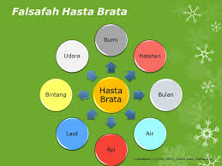

Slide 5
Sifat | Motivasi | Keterampilan
Percaya diri | Kebutuhan tugas dan interpersonal | Teknikal
Tahan stress | Orientasi prestasi | Interpersonal
Kematangan emosi | Kebutuhan kekuasaan | Konseptual
Integritas | Harapan
Terbuka | Self-efficacy

Slide 6
Yukl (2013: 139):
(1) Tingkat stamina tinggi dan toleransi terhadap stress.
(2) Lokasi internal dalam orientasi kontrol.
(3) Kematangan emosi.
(4) Integritas personal.
(5) Mensosialisasikan kekuatan motivasi.
(6) Pencapaian prestasi dalam tingkat sdeang.
(7) Percaya diri dalam tingkat sedang.
(8) Kebutuhan berafiliasi dalam tingkat sedang.

Slide 7
Habits | Characteristics
Independence Interdependence Renewal | Be proactive Do things with an end in mind Manage your personal priorities Operate on a win-win basis. Emphathize-first understand, them be understood Work to create energy Preserve and enchance your productivity capacity-physical, socia/emotional, mental and spiritual

Slide 8
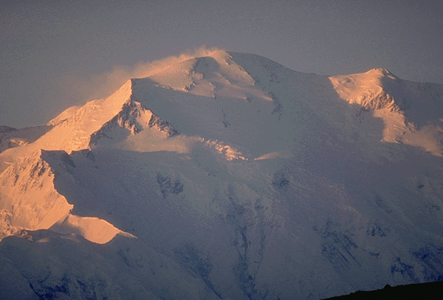
“Leadership is the art of mobilizing others to want to struggle for shared aspirations.”
— Kouzes and Posner (2010)

Slide 9
Ranking Sifat Pemimpin yang Dikagumi Pengikut

Slide 10
Penelitian Menunjukkan… (Kouzes & Posner, 2007)
Karakteristik | Persentase Responden Yang Memilih Masing-Masing Karakteristik
 | 2007 | 2002 | 1995 | 1987
Jujur | 89 | 88 | 88 | 83
Berpandangan ke depan | 71 | 71 | 75 | 62
Menginspirasi | 69 | 65 | 68 | 58
Kompeten | 68 | 66 | 63 | 67
Cerdas | 48 | 47 | 40 | 43
Berfikiran terbuka | 39 | 42 | 49 | 40
Sederhana | 36 | 34 | 33 | 34
Berpandangan luas | 35 | 40 | 40 | 37
Suportif | 35 | 35 | 41 | 32
Dapat diandalkan | 34 | 33 | 32 | 33
Kooperatif | 25 | 28 | 28 | 25
Tegas | 25 | 20 | 29 | 27
Berpendirian kuat | 25 | 23 | 17 | 17
Peduli | 22 | 20 | 23 | 26
Imajinatif | 17 | 23 | 28 | 34
Matang | 15 | 21 | 13 | 23
Ambisius | 16 | 17 | 13 | 21
Loyal | 18 | 14 | 11 | 11
Mengendalikan diri | 10 | 8 | 5 | 13
Mandiri | 4 | 6 | 5 | 10

Slide 11
4 Karakteristik Yang Paling Diinginkan…
Jujur (Honest)
Berpandangan ke depan (Forward-looking)
Menginspirasi (Inspiring)
Kompeten (Competent)

Slide 12
Perbandingan Lintas Budaya Terhadap Karakteristik Pemimpin Yang Paling Dikagumi
Negara | Persentase Responden Yang Memilih Masing-Masing Karakteristik
 | Jujur | Berpandangan Ke Depan | Menginspirasi | Kompeten
Australia | 93 | 83 | 73 | 59
Canada | 88 | 88 | 73 | 60
Japan | 67 | 83 | 51 | 61
Korea | 74 | 82 | 55 | 62
Malaysia | 95 | 78 | 60 | 62
Mexico | 85 | 82 | 71 | 62
New Zealand | 86 | 86 | 71 | 68
Singapore | 72 | 76 | 69 | 76
Sweden, Denmark | 84 | 86 | 90 | 53
United States | 89 | 71 | 69 | 68
Sumber: Kouzes & Posner (2007)

Slide 13
Sumber Kredibilitas
Kejujuran/Amanah (Trustworthiness)
Keahlian (Expertise)
Kedinamisan (Dynamism)

Slide 14
Hukum Kepemimpinan Kouzes & Posner I…
“If you don’t believe in the messenger, you won’t believe the message.”
(Jika Anda tidak mempercayai si pembawa pesan, Anda tidak akan memperacayai pesannya)

Slide 15
Hukum Kepemimpinan Kouzes & Posner II…
Do What You Say You Will Do (DWYSYWD)
(Laksanakan Apa yang Anda Katakan Akan Anda Laksanakan)
(LAAKAAL)

Slide 16
Kepemimpinan Pendidikan MacGilhrist (2004)
Kecerdasan etika: memahami hal-hal yang baik dan buruk, yang boleh dan yang tidak boleh, menjunjung tinggi kode etik guru.
Kecerdasan spiritual: beriman dan bertakwa, mencari arti hidup.
Kecerdasan kontekstual: sama dengan kecerdasan naturalistic yaitu memahami lingkungan, memeilihara dan melestarikan lingkungan.
Kecerdasan operasional: sama dengan kecerdasan teknis atau kecerdasan kinestik di atas.
Kecerdasan emosional: penjelasan seperti di atas.
Kecerdasan kolegial: sama dengan kecerdasan interpersonal di atas.
Kecerdasan reflektif: evaluasi diri, menerima umpan balik.
Kecerdasan pedagogis: cerdas dalam mengajar.
Kecerdasan sistematis: berpikir sistem.

Slide 17

Cerdas
Percaya diri
Pendominasi
Integritas
Mampu bergaul
Gambar Traits Umum Kepemimpinan (Northouse, 2018: 23)

Slide 18

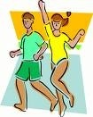






Howard Gardner’s 8 multiple intelligences
Logis/ Matematis
Jasmani/ Kinestetik
Visual/ Spasial
Verbal/ Linguistik
Intrapersonal
Musikal/ irama
Interpersonal
Naturalistik

Slide 19
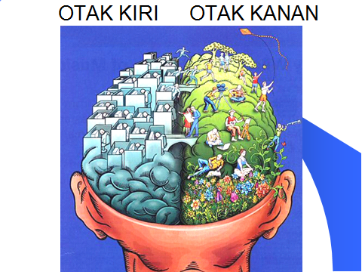
logical
Holistic
analitical
Intuitive
Synthesizing
quantitative
Integrating
Fact-based
Planned
Emotional
Organized
Interpersonal
Detailed
Feeling-based
Sequential
Kinesthetic

Slide 20
International School Leadership Licency Consertium (ISLLC) (2004) menyepakati kepemimpinan kepala sekolah efektif memiliki sifat:
(1) visi berpusat pada siswa,
(2) budaya berpusat pada siswa,
(3) manajemen dan kepemimpinan organisasi,
(4) komunikatif dan melibatkan masyarakat,
(5) beretika dan berintegritas,
(6) politik berpusat pada siswa, dan
(7) melakukan Pengembangan Keprofesian Berkelanjutan (PKB).

Slide 21
SIMPULAN
Sifat Pemimpin Efektif
1. Kredibel (dapat dipercaya)
2.
3. Kapabel (punya kompetensi)
. . Akseptabel (dapat diterima pengikutnya
3. Sosiabel (mampu bermasyarakat)
5. Akuntabel (bertanggung jawab)
6. Durabel (pantang menyerah)
7. Humble (ramah)

Slide 23
Kelemahan pendekatan sifat adalah:
banyak sifat-sifat pemimpin yang yang bertentangan misalnya pemimpin harus mandiri tetapi kooperatif. Pemimpin harus seperti air tetapi juga seperti api. Pemimpin harus seperti surya tetapi harus seperti bulan,
pendekatan sifat adalah sifat-sifat kepemimpinan efektif yang dimiliki pemimpin belum tentu cocok diterapkan di tempat lain.
Temuan sifat kepemimpinan efektif sangat subjektif dan sifat sulit dilatihkan.
Gagal dalam melihat hubungan sifat dengan dampak kepemimpinan karena tidak menunjukkan pengaruh sifat kepemimpinan efektif dengan
pengikut dalam menyelesaikan tugas.
(5) tidak satu pun teori sifat yang memuaskan semua pihak,
(6) sifat-sifat ada yang bertentangan,
(7) sifat-sifat ada yang hampir sama maknanya bahkan tumpang tindih,
(8) mengabaikan pengaruh situasi,
(9) mengabaikan pelatihan,
(10) inter-subjektif terhadap sifat yang ditemukan.

Slide 25
Management level
Skills
Responsibilities
Top-level Management
Conceptual Skills
Strategic Planning and Decisions Making
Middle-level Management
Social SKills
Coordination & Planning for Implementation
Firts-Level Management
Implementation
Technical Skills

Slide 26
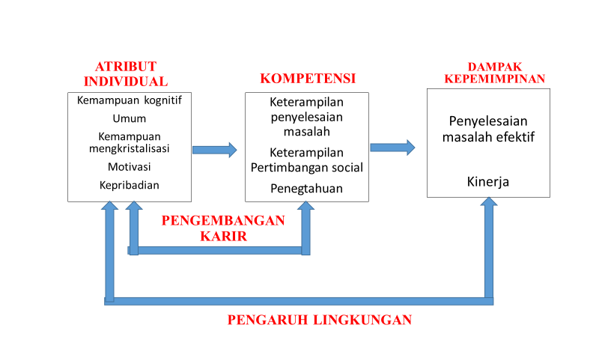
Gambar 3.3 Model Keterampilan Kepemimpinan (Northouse, 2018: 55)

Slide 27
Kelebihan pendekatan keterampilan.
Keterampilan berpusat pemimpin menekankan pentingnya mengembangkan keterampilan khusus kepemimpinan.
Keterampilan adalah kompetensi yang dapat dipelajari dan dikembangkan
Pendekatan keterampilan berguna untuk meningkatkan keterampilan kepemimpinan efektif yang tidak ditemui pada model lainnya.
Pendekatan keterampilan menyiapkan struktur yang membantu menyusun kurikulum kepemimpinan pendidikan dan program pengembangan.
menginspirasi pemimpin untuk memiliki ketiga.
Keterampilan dapat dilatihkan.
Pemimpin dapat berpikir global bertindak local.
Memberi konstribusi untuk melaksanakan pelatihan kepemimpinan.

Slide 28
Kelemahan pendekatan keterampilan.
Pendekatan keterampilan meluas melampaui ruang lingkup kepemimpinan. Sebagai contoh motivasi, berpikir kritis, kepribadian, dan resolusi konflik lebih popular daripada pendekatan keterampilan.
Model keterampilan lemah dalam meramalkan prilaku dan tidak menjelaskan secara khusus cara pertimbangan sosial dan keterampilan penyelesaian masalah mempengaruhi kinerja.
endekatan keterampilan dapat dikritik untuk tidak mengakui model trait tetapi kenyataannya komponen umum dalam atribut
Pendekatan keterampilan kurang cocok diterapkan pada konteks kepemimpinan lainnya karena sampel menggunakan angkatan laut dan Departemen Pertahanan Amerika.
pelatihan keterampilan cenderung berteori,
Materi keterampilan yang dilatihkan tidak fokus karena banyak yang sifatnya politis.
Alumni tidak menerapkan hasil pelatihan karena kurang dukungan atasannya.
Keterampilan pribadi dan sosial sulit dilatihkan dan memerlukan waktu.

